Slide 3
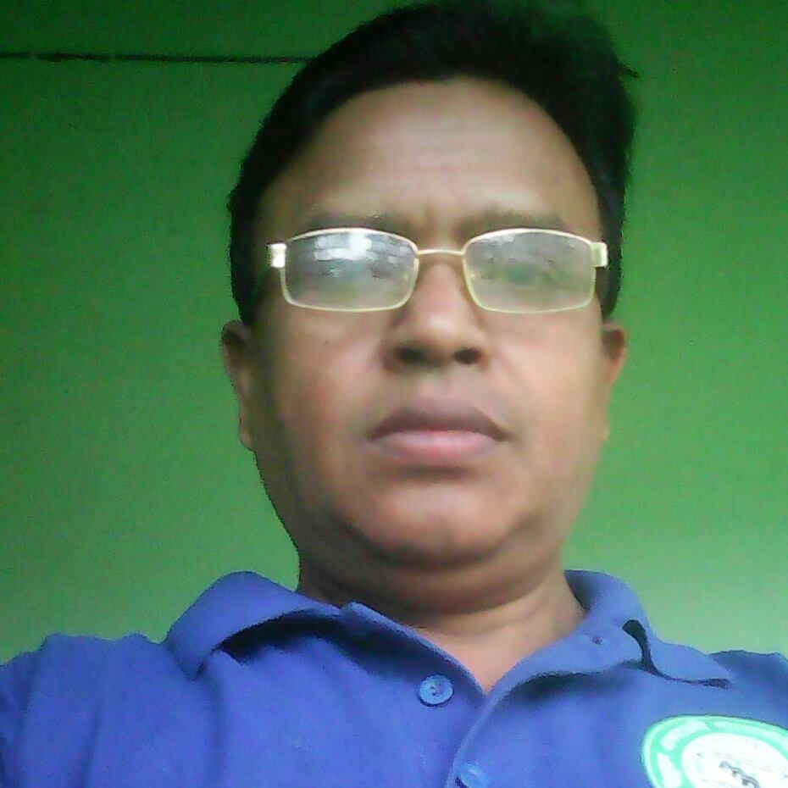
পরিচিতি
শিক্ষক পরিচিতি
পাঠ পরিচিতি
মোঃ সাহিদুল ইসলাম
সহকারী শিক্ষক
গাড়িদহ দাখিল মাদ্রাসা
বিষয়- তথ্য ও যোগাযোগ প্রযুক্তি
শ্রেনী- সপ্তম শ্রেণী
অধ্যায়-৪র্থ
ডাটাবেজ পরিচিতি

Slide 6
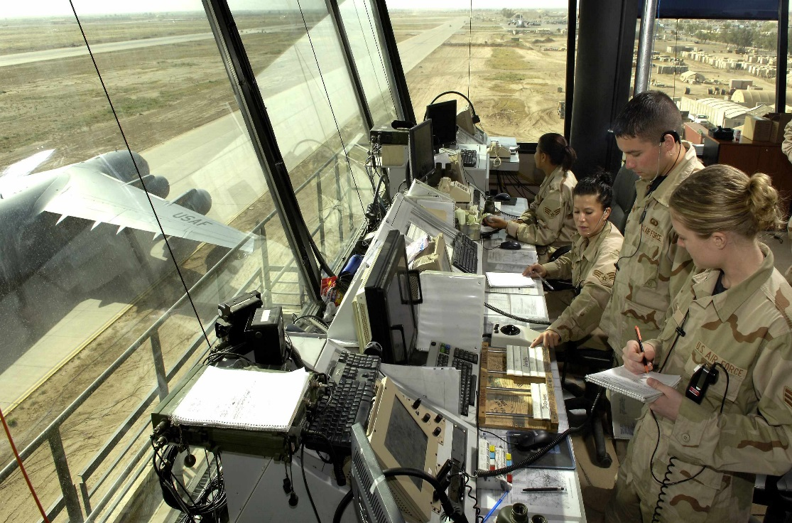
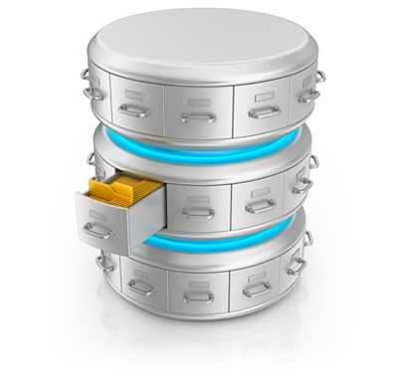

Slide 10
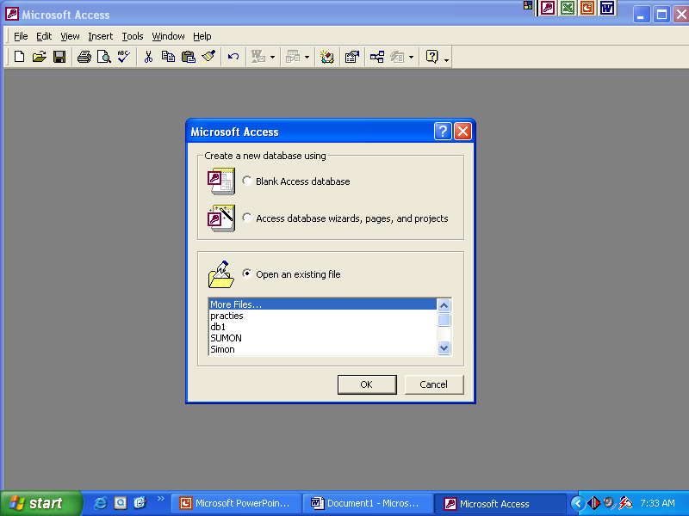

Slide 11
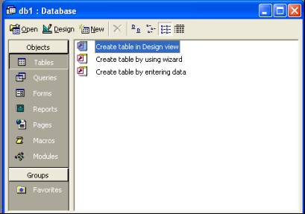

Slide 18
